Slide 1
組合語言與系統程式 HW2#PROCEDURE
2022/10/17
1
Notes:
1

Slide 2
HW#2: PROCEDURE
Initialize ChStrs with #, blank-pattern for the last digit of your student id. 用學號最後一碼初始化ChStrs變數(詳見第4頁)
A procedure: Convert blank to 0 and # to 1 for each byte in ChStrs to the corresponding bit in BitStrs. 寫一個procedure，將ChStrs中的字元轉換為0-1 bit(空白轉換為0，#號為1)，存入到BitStrs變數。
A do loop which calls the converting procedure 8 times to convert the 8 char strings to the 8 bit string. 使用Loop指令，呼叫前一項的procedure八次。
Print the converted result BitStrs to the screen. 印出轉換過後的結果至螢幕上
2

Slide 3
DECLARE
ChStrs BYTE "…"
BYTE "…"
BYTE "…"
BYTE "…"
BYTE "…"
BYTE "…"
BYTE "…"
BYTE "…“
BitStrs BYTE 8 dup(?)
※紅色部分不能變動
※ChStr初始值見下頁
3

Slide 4
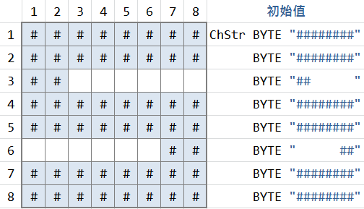
INITIALIZE CHSTRS
學號最後一碼 (ex: 103525005)
註：自己學號的數字圖形可自由設計，只要讓人看得出是數字即可。
4

Slide 5
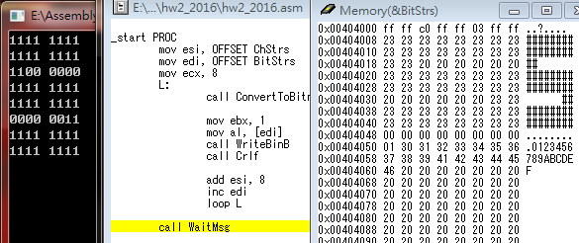
RESULT
BitStr
; Your Code
ChStr
5

Slide 6
程式碼框架(參考)
.data
//宣告BitStr跟ChStr變數
.code
change PROC
//裡面作ChStr的轉換
RET
change ENDP
main PROC
MOV CX,8
L1:
CALL change
LOOP L1
main ENDP
6
Notes:
6

Slide 7
IRVINE32.INC
Procedure用法：
上課講義 chapt_05.pptx
作業相關指令：
WriteChar – 印出一個ASCii字元
WriteBinB – 以Binary方式印出Integer
Crlf – 換行
WaitMsg – 程式等待使用者輸入按下按鍵
其他指令也可以使用
7
Notes:
7

Slide 8
作業繳交
個人作業：每人繳交一份
eeclass：
組合語言與系統程式>我的作業>HW#2:Procedure
作業繳交期限：
10/31(一) 23:55
8

Slide 9
上傳檔案
請將要求檔案包成壓縮檔，並遵照以下格式：
要求檔案：
程式碼 *.asm
報告 *.pdf
壓縮檔或資料夾以自己的學號命名，並在後面加上版本號。
ex. 103525005_1.zip
9

Slide 10
給分標準
要求 | 得分
程式碼 (*.asm) 報告 (*.pdf) | 每一項10分，共20分
報告符合要求 | 35分
程式碼完成題目的要求 | 35分
符合Coding Standards | 10分
10

Slide 11
報告要求
標題與作者(班級、學號、姓名)
程式碼說明或註解
完成的程式畫面截圖
作業心得或任何課堂建議
11

Slide 12
作業規則與注意事項
程式不能寫死
務必使用到所有題目中要求的變數，並保證在設置不同參數時依然有正確結果。
以此次作業為例，助教會更改你的ChStrs來驗證圖形繪製沒有問題。
12

Slide 13
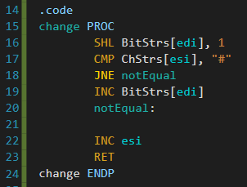
Shift left BitStrs for next input value (store old number)
Compare target (ChStar[esi]) and “#”
If target != “#” , jump to notEqual and do nothing (0)
Increase BitStrs as input (1) value
Increase esi to next index

Slide 14
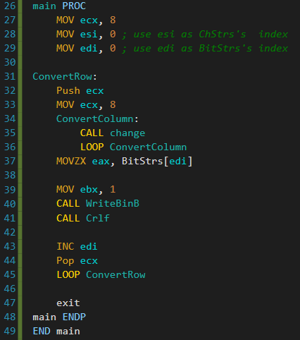
Init ecx as loop count for Row
Store ecx value by Push into stack (for Row)
Init ecx as loop count for Column
Call “change” procedure
Loop until finish this column (8 times)
Set ebx as WriteBinB’s parameter (means write 1Byte)
Call method from Irvine32.inc
Next line
Increase edi for next Row (next element in BitStrs)
Get ecx value by Pop from stack (for Row)
Loop until finish this row (8 times)
END

